Slide 1

Em hãy chia sẽ hiểu biết của bản thân về các câu tục ngữ, thành ngữ dưới đây:
Khởi
động

Slide 2
Em hãy chia sẽ hiểu biết của bản thân về các câu tục ngữ, thành ngữ dưới đây:
Khởi
động
01
Ý nghĩa
+ Nếu có tài sản nhưng không chăm chỉ làm việc thì của cải rồi cũng tan biến
+ Có kiến thức, nghiệp vụ và kĩ năng tốt về một nghề nghiệp nào đó thì sẽ không lo thiếu ăn thiếu mặc.
Từ đó, khuyên con người hãy tạo lập, rèn luyện cho mình một nghề nghiệp để mở rộng cánh cửa tương lai.

Slide 3

Em hãy chia sẽ hiểu biết của bản thân về các câu tục ngữ, thành ngữ dưới đây:
Khởi
động
01

Slide 4
Em hãy chia sẽ hiểu biết của bản thân về các câu tục ngữ, thành ngữ dưới đây:
Khởi
động
01
Ý nghĩa
+ Học nghề gì, làm việc gì cũng cần phải học đến nơi đến chốn, tu dưỡng nghề nghiệp cho thành thạo.
+ Có kiến thức, nghiệp vụ và kĩ năng nghề nghiệp tốt, con người sẽ đạt được sự thành đạt

Slide 5



BÀI 5: THỊ TRƯỜNG LAO ĐỘNG VÀ VIỆC LÀM

Slide 6
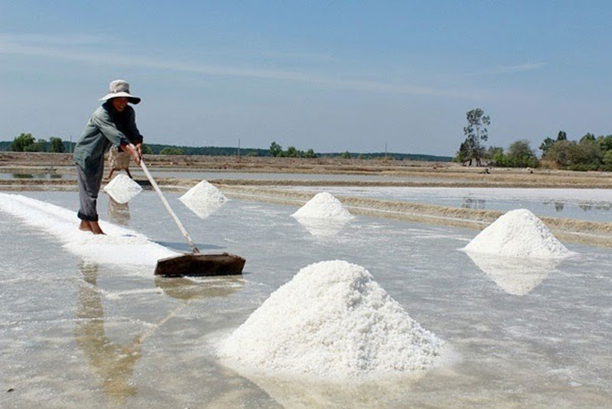

1. Khái niệm lao động và thị trường lao động
02
KHÁM
PHÁ
Xem video clip và trả lời câu hỏi. Theo em, để sản xuất muối, diêm dân cần có những yếu tố nào?

Slide 7


Slide 8
1. Khái niệm lao động và thị trường lao động
02
KHÁM
PHÁ
Theo em, để sản xuất muối, diêm dân cần có những yếu tố nào?
Để sản xuất muối, diêm dân cần có sức khỏe, kiến thức, kinh nghiệm và sử dụng thành thạo công cụ lao động của nghề muối như: cuốc, mai, trục lăn đất, xẻng, rổ, máy bơm nước,...

Slide 9

a. Lao động
Lao động là hoạt động có mục đích, có ý thức của con người nhằm tạo ra các sản phẩm phục vụ cho các nhu cầu của đời sống xã hội.

Slide 10
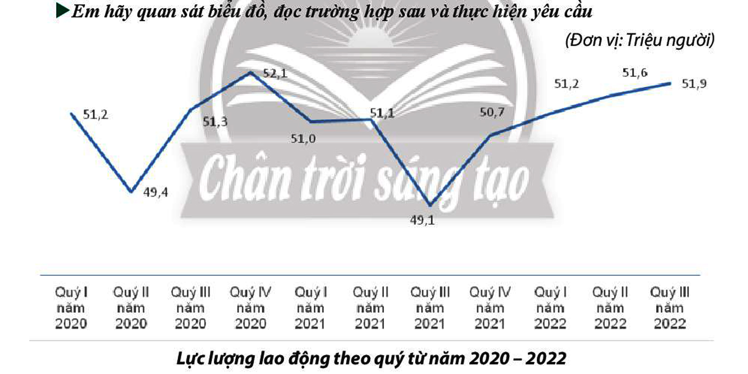
b. Thị trường lao động
Qua biểu đồ, em hãy nhận xét về sự biến động của lực lượng lao động theo quý từ năm 2020 - 2022.
- Nhìn chung trong cả giai đoạn từ năm 2020 – 2022, lực lượng lao động ở Việt Nam có xu hướng tăng lên. Cụ thể là tăng từ 51,2 triệu người (vào quý I/2020), lên mức 51,9 triệu người (vào quý III/2022).
- Tuy nhiên, với mỗi năm, lực lượng lao động có sự biến động trong từng quý.

Slide 11
b. Thị trường lao động
Anh P đang thất nghiệp, anh tìm hiểu thị trường lao động và được giới thiệu đến Hội chợ việc làm. Tại đó, anh tìm được một công ty cần thuê mướn và sử dụng lao động phổ thông. Hợp đồng lao động giữa anh P với công ty đã được kí kết.
Em hãy chỉ ra những yếu tố hình thành thị trường lao động trong trường hợp trên. Nêu cách hiểu của em về thị trường lao động.
Các yếu tố cần có trong hoạt động tuyển dụng là:
Nguồn cung (bao gồm cả: nguồn cung lao động và nguồn cung việc làm).
Nguồn cầu (bao gồm cả: nhu cầu làm việc và nhu cầu tuyển dụng)
Giá cả sức lao động (tiền công, tiền lương, chế độ đãi ngộ,…).

Slide 12
Khái niệm thị trường lao động.
Thị trường lao động được cấu thành bởi ba yếu tố
Thị trường lao động là nơi diễn ra sự thoả thuận, xác lập quan hệ lao động về việc thuê mướn, sử dụng lao động, trả lương giữa người lao động với người sử dụng lao động, các tổ chức đại diện của các bên, cơ quan nhà nước có thẩm quyền
Nguồn cung
Nguồn cầu
Giá cả sức lao động

Slide 13
Luyện tập 1: Em đồng tình hay không đồng tình với nhận định nào sau đây? Vì sao?
LUYỆN TẬP
a. Lao động là hoạt động thể chất và tinh thần của con người trong xã hội. | Không đồng tình, vì: trong đời sống thường nhật, con người có rất nhiều hoạt động về thể chất và tinh thần, nhưng chỉ những hoạt động nào nhằm mục đích tạo ra ra hàng hóa và dịch vụ phục vụ cho nhu cầu đời sống mới được gọi là lao động.
b. Mọi hoạt động sản xuất, kinh doanh mang lại thu nhập đều được gọi là việc làm. | Không đồng tình, vì: chỉ những hoạt động lao động tạo ra thu nhập mà pháp luật không cấm mới được gọi là việc làm. Với những hoạt động sản xuất kinh doanh dù tạo ra thu nhập, nhưng vi phạm pháp luật thì cũng không được gọi là việc làm.
c. Trên thị trường lao động sẽ diễn ra sự thoả thuận về tiền lương, điều kiện và các quan hệ hợp đồng lao động. | Đồng tình, vì: Thị trường lao động là nơi diễn ra sự thỏa thuận, xác lập quan hệ lao động về việc thuê mướn, sử dụng lao động, trả lương giữa người lao động với người sử dụng lao động, các tổ chức đại diện của các bên, cơ quan nhà nước có thẩm quyền.

Slide 14
Luyện tập 2 :
Xem video và đưa ra đánh giá của bản thân

Slide 15


Slide 16
VẬN
DỤNG
04
Hãy viết một bài viết ngắn nói về việc lựa chọn nghề nghiệp trong tương lai của em.
01

